Slide 1
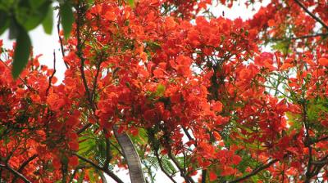
স্বাগতম

Slide 2

পরিচিতি
নাজমুন নাহার
মোহাম্মদপুর সরকারি উচ্চ বিদ্যালয়
ঢাকা।
শ্রেণি – নবম
বিষয় – বাংলা প্রথম পত্র

Slide 3
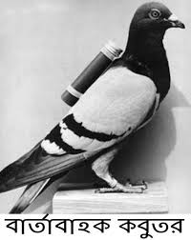
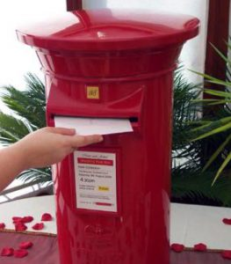
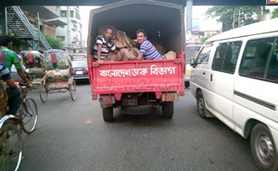
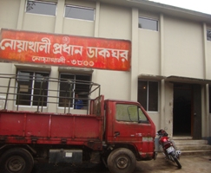

ডাকঘর

Slide 4
রানার
কবি- সুকান্ত ভট্টাচার্য

Slide 5
শিখনফল
এই পাঠ শেষে শিক্ষার্থীরা
১ । কবি পরিচিতি বলতে পারবে ।
২। শুদ্ধ উচ্চারণে আবৃত্তি করতে পারবে ।
৩। নতুন শব্দের অর্থ বলতে পারবে।
৪ । কবিতার বিভিন্ন লাইনের ব্যাখ্যা বা বিশ্লেষণ করতে পারবে

Slide 6
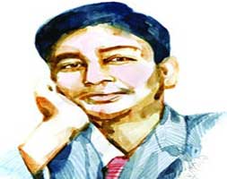
জন্মঃ৩০শে শ্রাবণ
১৩৩৩ সাল
জন্মগ্রহণ করেন- কলকাতার কালীঘাটে ।
পৈতৃক নিবাসঃ ফরিদপুর বর্তমানে (গোপালগঞ্জ জেলার কোটালীপাড়ায়
উল্লেখযোগ্য গ্রন্থঃ ছাড়পত্র , ঘুম নেই পূর্বাভাস , অভিযান , হরতাল
মৃত্যু – ২৯শে বৈশাখ ১৩৫৪ সাল
কবি পরিচিতি

Slide 7
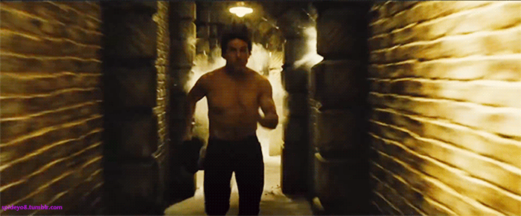
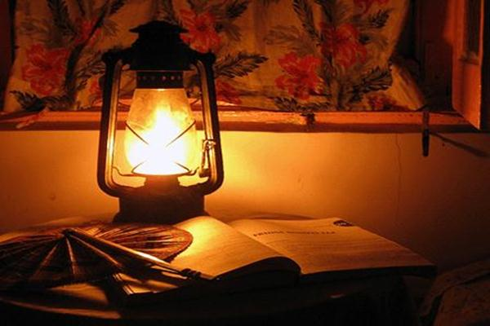
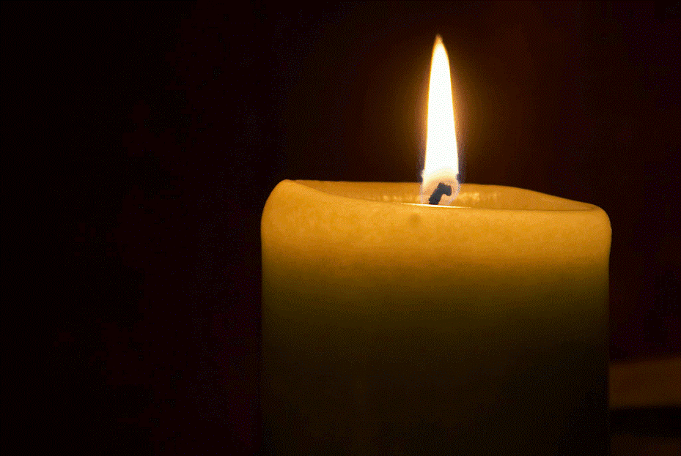
শব্দের অর্থ
রানার যিনি দৌড়ান
লণ্ঠন হারিকেন
দুর্বার
যাকে নিবারণ করা যায় না

Slide 8
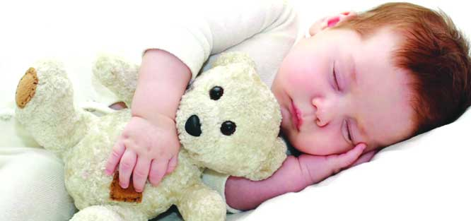
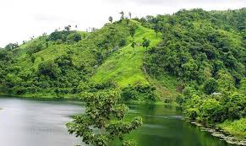
বিছানায়
শয্যায়
কোলাহল মুক্ত
নির্জন

Slide 9

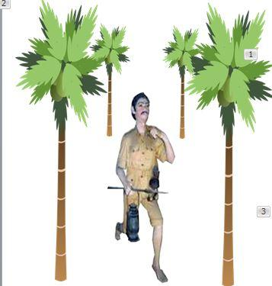
রানার ছুটেছে তাই ঝুম ঝুম ঘণ্টা বাজছে রাতে
রানার চলেছে খবরের বোঝা হাতে,
রানার চলেছে, রানার!

Slide 10
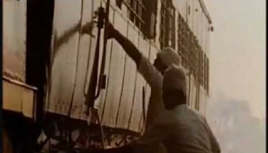
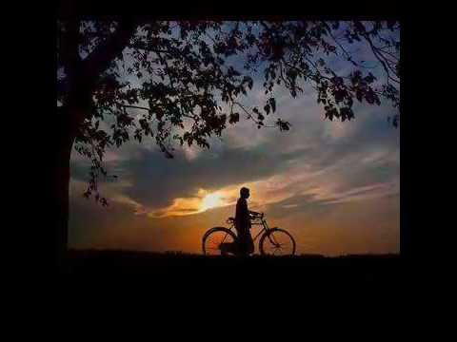
রাত্রির পথে পথে চলে কোনো নিষেধ জানে না মানার ।
দিগন্ত থেকে দিগন্তে ছোটে রানার
কাজ নিয়েছে সে নতুন খবর আনার ।

Slide 11
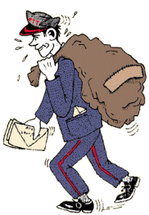
রানার! রানার!
জানা-অজানার
বোঝা আজ তার কাঁধে,

Slide 12
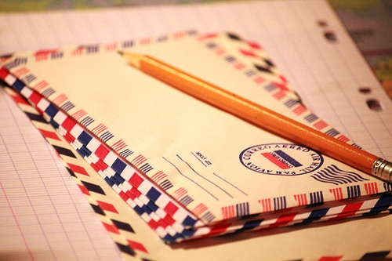

বোঝাই জাহাজ রানার চলেছে চিঠি আর সংবাদে;

Slide 13
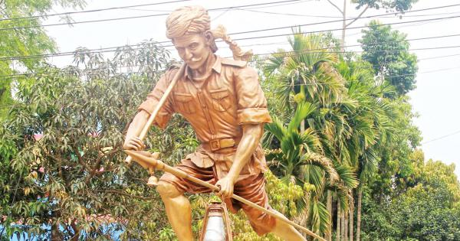
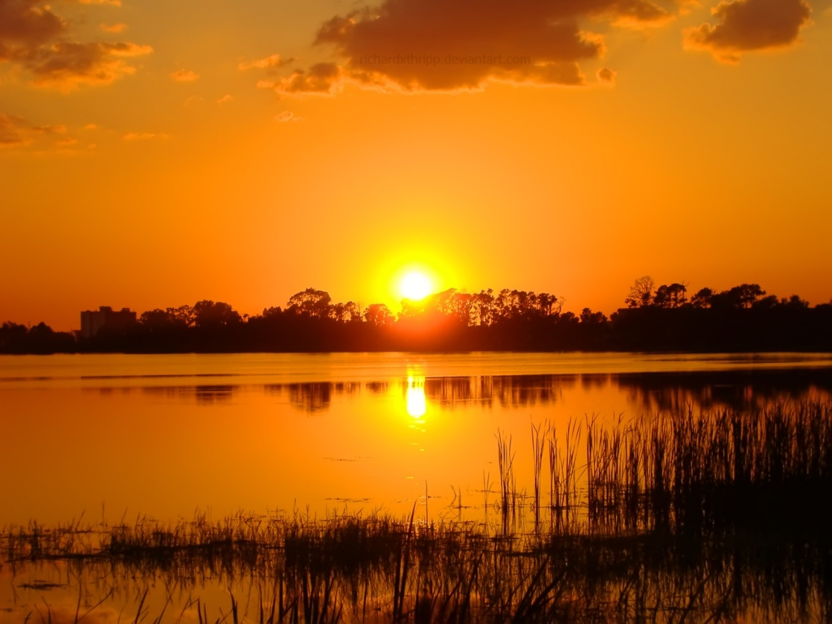
রানার চলেছে, বুঝি ভোর হয় হয়,
আরো জোরে,আরো জোরে, এ রানার দুর্বার দুর্জয়।

Slide 14
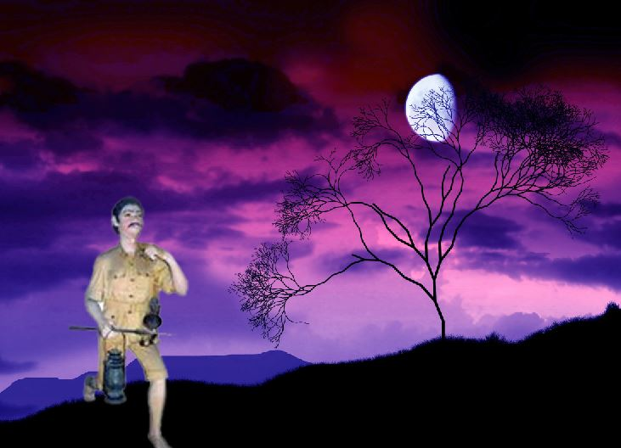
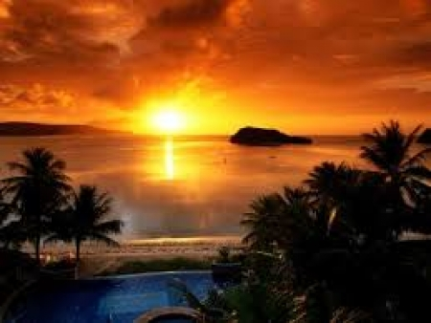
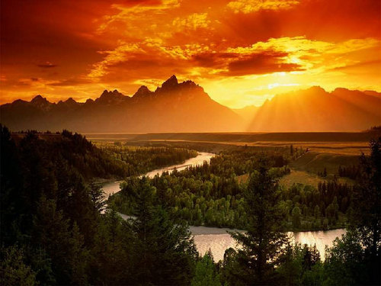
তার জীবনের স্বপ্নের মতো পিছে স’রে যায় বন,
আরো পথ, আরো পথ- বুঝি হয় লাল ও-পূর্বকোণ।

Slide 15

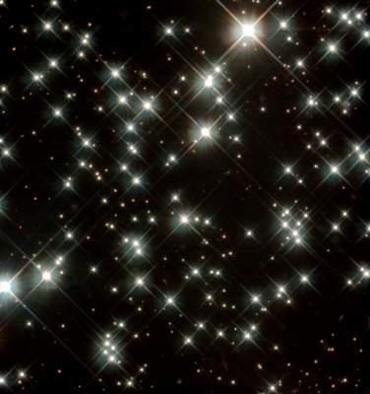
অবাক রাতের তারারা, আকাশে মিট্‌মিট্ ক’রে চায়;
কেমন ক’রে এ রানার সবেগে হরিণের মতো যায়!

Slide 16
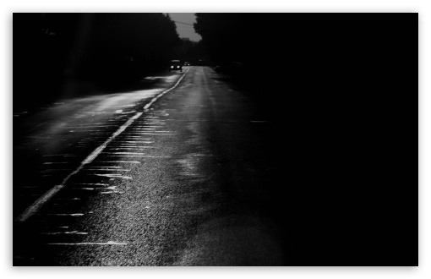
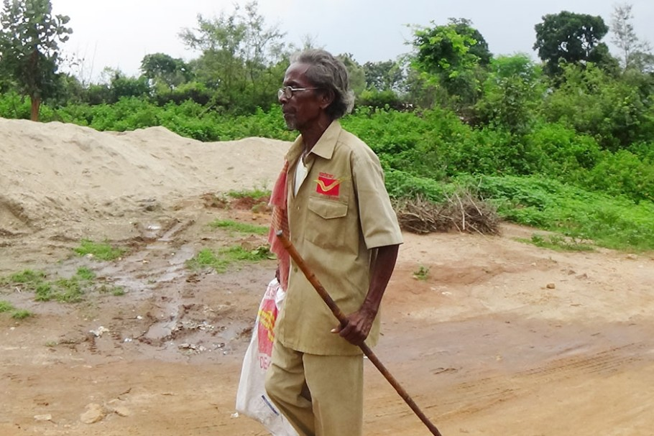
কত গ্রাম কত পথ যায় সরে সরে-

Slide 17
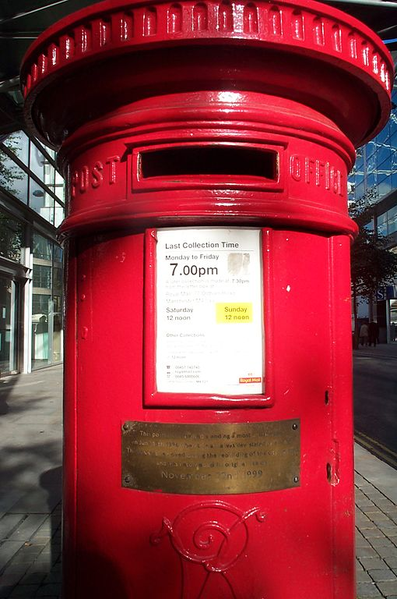

শহরে রানার যাবেই পৌঁছে ভোরে;

Slide 18
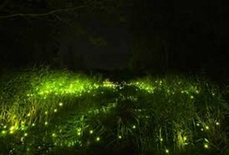
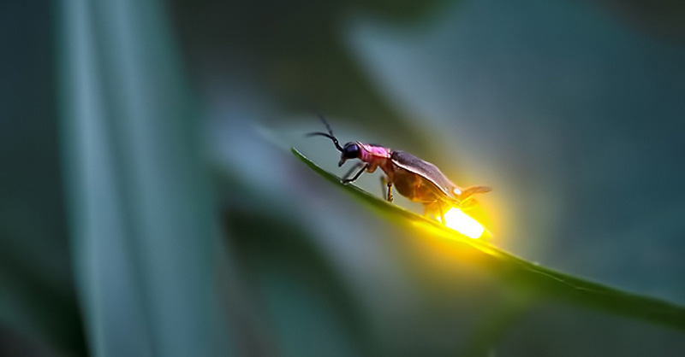
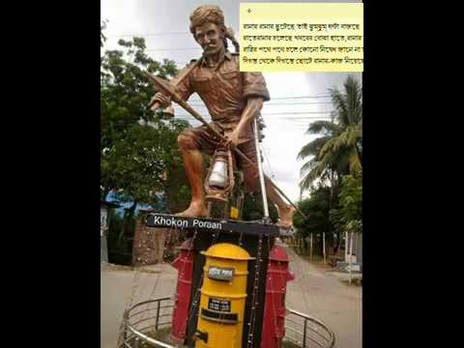
হাতে লন্ঠন করে ঠন , ঠন,
,জোনাকিরা দেয় আলো

Slide 19
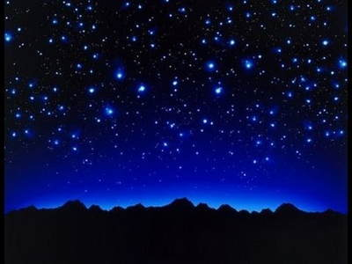
মাভৈঃ রানার ! এখনো রাতের কালো ।
এমনি করেই জীবনের বহু বছরকে পিছে ফেলে ,
পৃথিবীর বোঝা ক্ষুধিত রানার পৌঁছে দিয়েছে মেলে ।

Slide 20
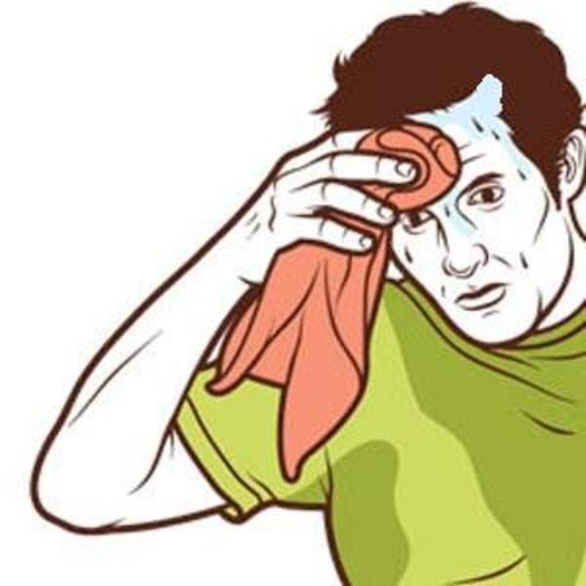
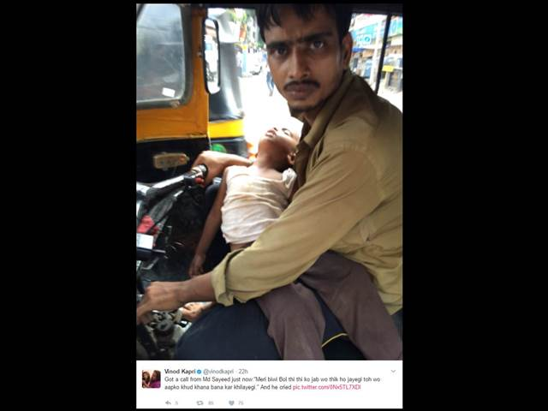
ক্লান্তশ্বাস ছুঁয়েছে আকাশ , মাটি ভিজে গেছে ঘামে
জীবনের সব রাত্রিকে ওরা কিনেছে অল্প দামে ।

Slide 21
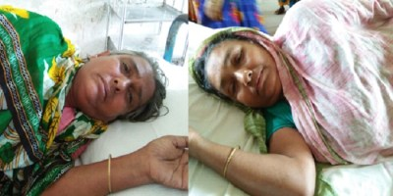
অনেক দুঃখে, বহু বেদনায়,অভিমানে,অনুরাগে
ঘরে তার প্রিয়া একা শয্যায় বিনিদ্র রাত জাগে।

Slide 22
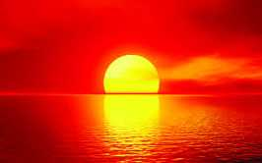
রানার ! রানার!
এ বোঝা টানার দিন কবে শেষ হবে ?
রাত শেষ হয়ে সূর্য উঠবে কবে ?

Slide 23
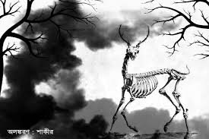

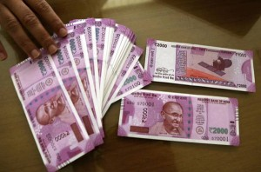
ঘরেতে অভাব ; পৃথিবীটা তাই মনে হয় কালো ধোঁয়া ,
পিঠেতে টাকার বোঝা ,তবু এই টাকাকে যাবে না ছোয়া ,

Slide 24
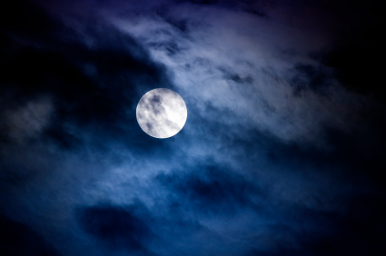

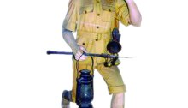

রাত নির্জন , পথে কত ভয় ,তবুও রানার ছোটে ,
দস্যুর ভয় ,তারো চেয়ে ভয় কখন সূর্য ওঠে ।

Slide 25


কত চিঠি লেখে লোকে -
কত সুখে, প্রেমে ,আবেগে ,স্মৃতিতে,কত দুঃখে ও শোকে।
এর দুঃখের চিঠি পড়বে না জানি কেউ কোনোদিন ও ,
এর জীবনের দুঃখ কেবল জানবে পথের তৃণ ,

Slide 26

এর দুঃখের কথা জানবে না কেউ শহরে ও গ্রামে ,
এর কথা ঢাকা পড়ে থাকবে ই কালো রাত্রির খামে ।

Slide 27
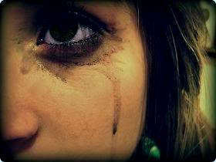
দরদে তারার চোখ কাঁপে মিটিমিটি , -
এ- কে যে ভোরের আকাশ পাঠাবে সহানুভুতির চিঠি-

Slide 28

রানার! রানার! কী হবে এ বোঝা বয়ে ?

Slide 29
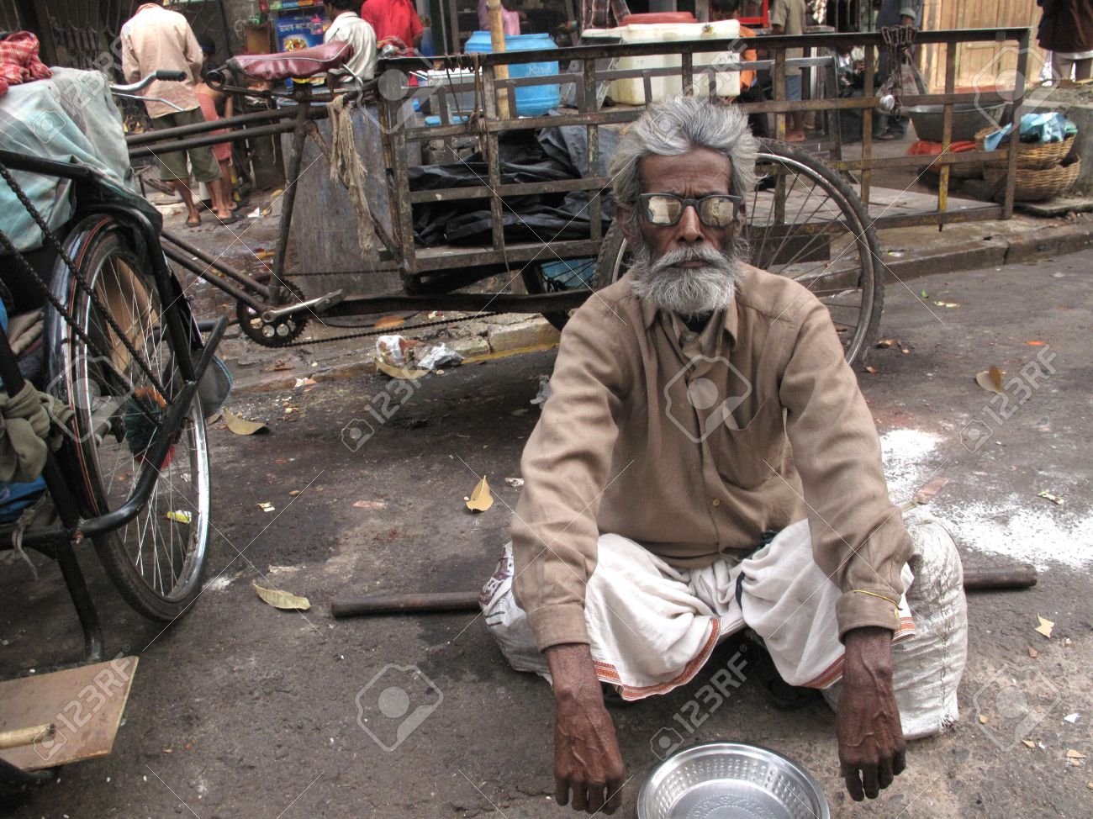
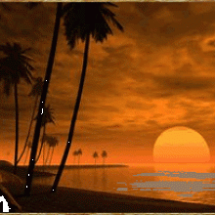
কী হবে ক্ষুধার ক্লান্তিতে ক্ষয়ে ক্ষয়ে ?
রানার! রানার! ভোর তো হয়েছে - আকাশ হয়েছে লাল

Slide 30

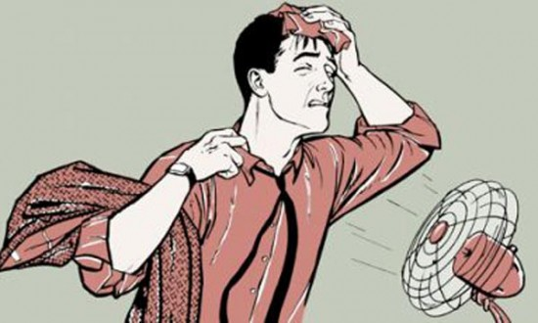
আলোর স্পর্শে কবে কেটে যাবে এই দুঃখের কাল ?
রানার! গ্রামের রানার!

Slide 31
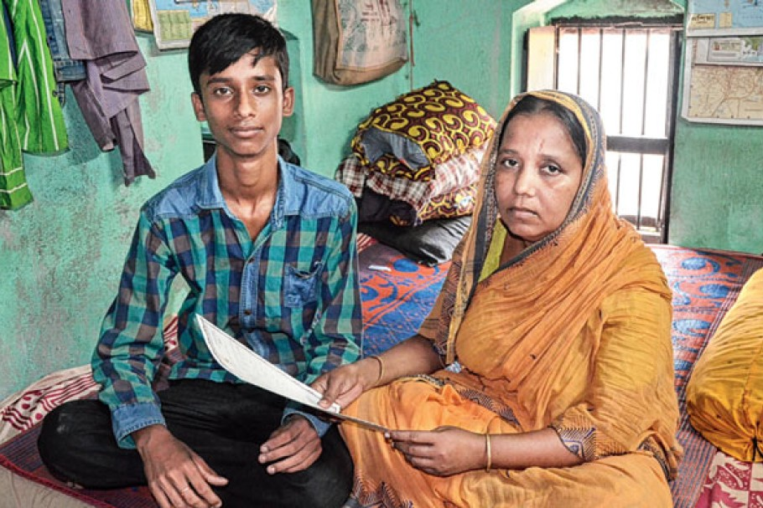
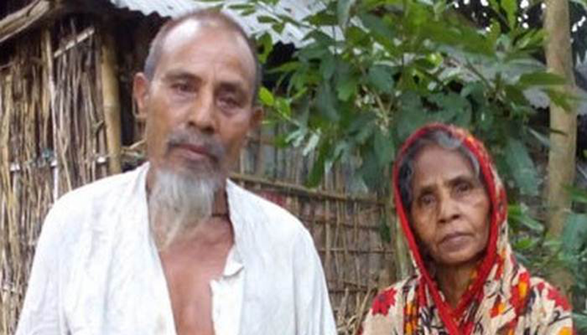
সময় হয়েছে নতুন খবর আনার ;
শপথের চিঠি নিয়ে চলো আজ
ভীরুতা পিছনে ফেলে -
পৌছে দাও এ নতুন খবর
অগ্রগতির মেলে,

Slide 32
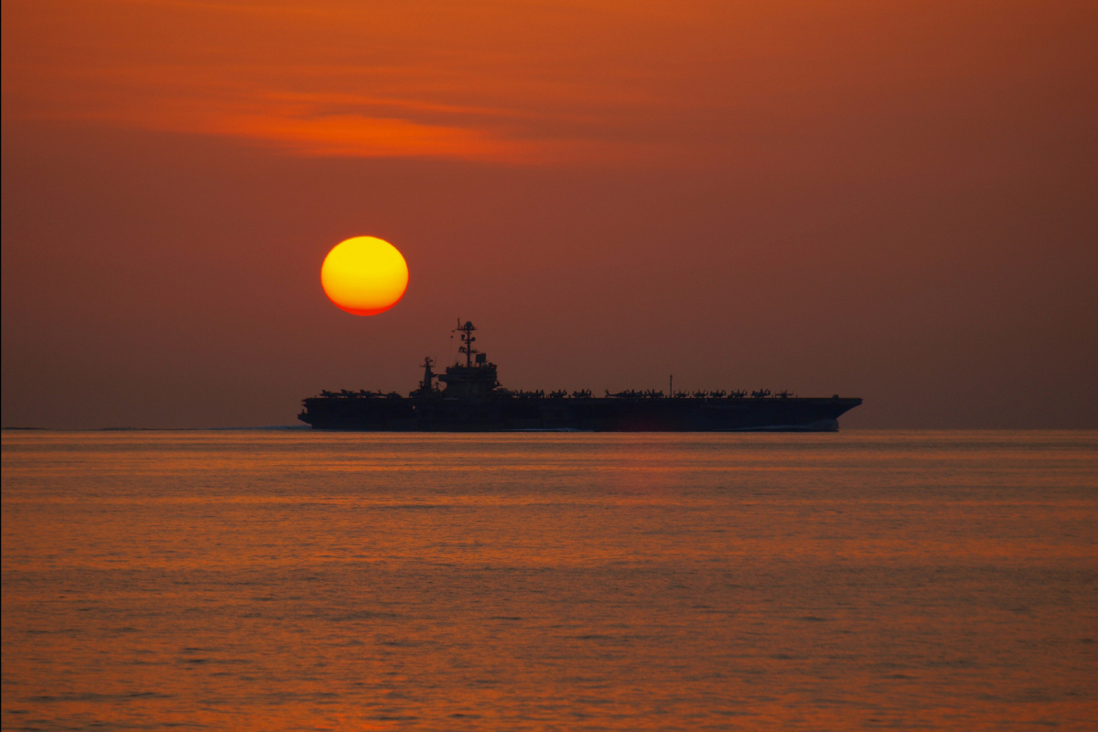
দেখা দেবে বুঝি প্রভাত এখুনি -
নেই , দেরি নেই আর ,
ছুটে চলো , ছুটে চলো , আরো বেগে
দুর্গম, হে রানার ।।

Slide 33
দলীয় কাজ
১। জীবনের সব রাত্রিকে ওরা কিনেছে অল্প দামে রানার - কবিতার আলোকে ব্যাখ্যা কর ।

Slide 34
মূল্যায়ন
১।রানারের জীবনের দুঃখ কে জানে?
২।রানারকে কী পেছনে ফেলতে বলা হয়েছে?
৩।রাত শেষ হলে কী ওঠে ?
৪।ক্লান্তশ্বাস কী ছুয়েছে?

Slide 35
বাড়ির কাজ
১। দেখা দেবে বুঝি প্রভাত এখুনি –
নেই, দেরি নেই আর
- উক্তিটির বিশ্লেষণ কর।

Slide 36

ধন্যবাদ

